Slide 1
Fajismereti diasorozat 7. évfolyam
Eukarióta egysejtűek országa, Gombák országa, Növények országa

Slide 2
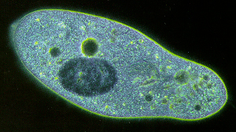
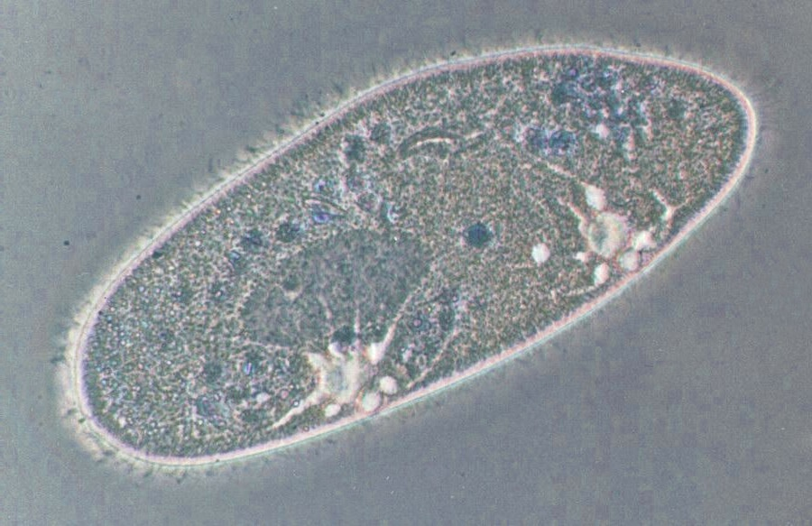
Eukarióta egysejtűek országa (Protisták) papucsállatka

Slide 3
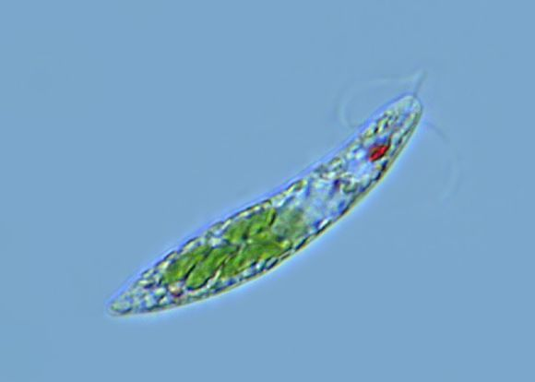
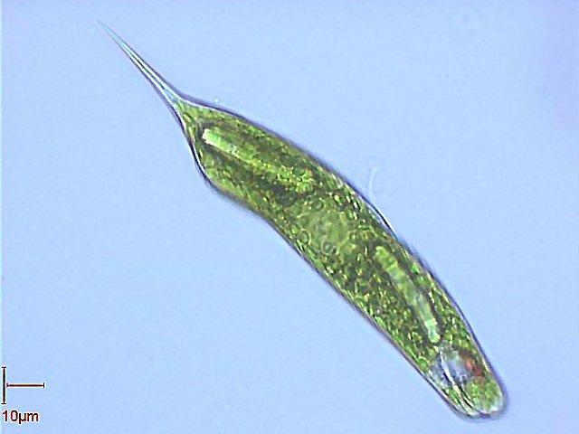
Eukarióta egysejtűek országa (Protisták) zöld szemesostoros

Slide 4
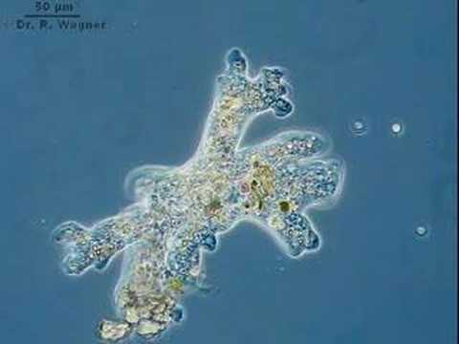
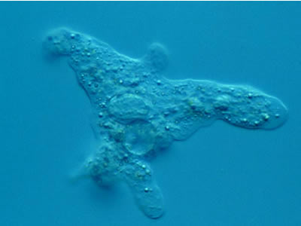
Eukarióta egysejtűek országa (Protisták) óriás amőba

Slide 5
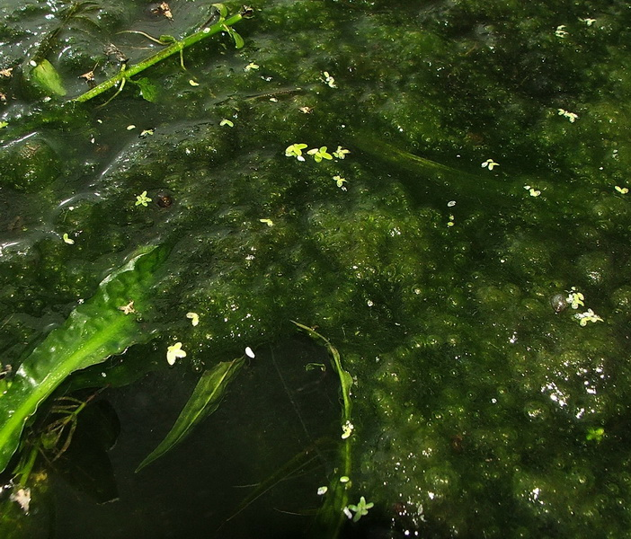
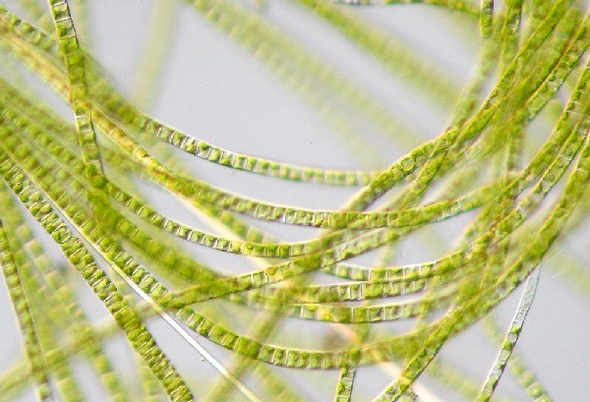
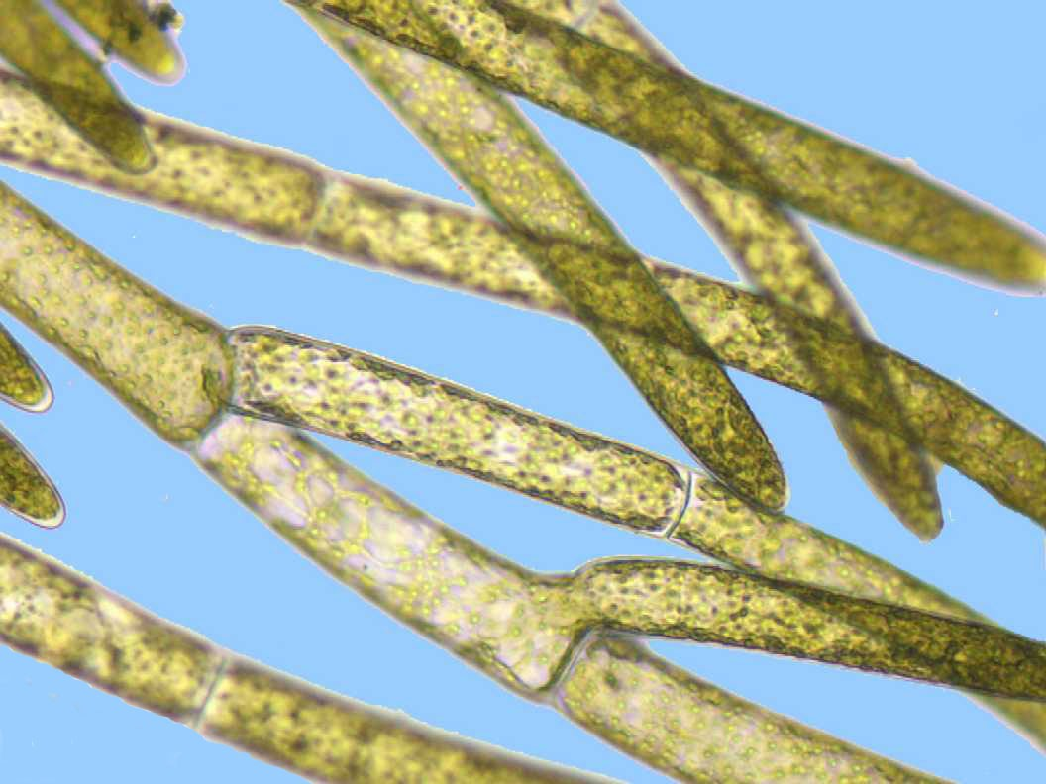
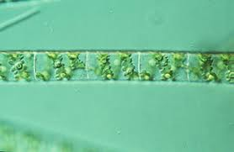
Növények országa Zöldmoszatok törzse fonalas zöldmoszatok

Slide 6
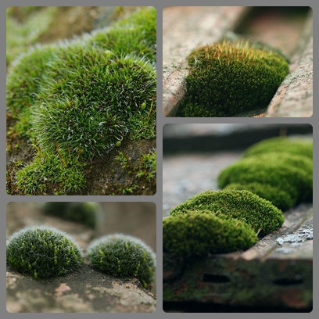
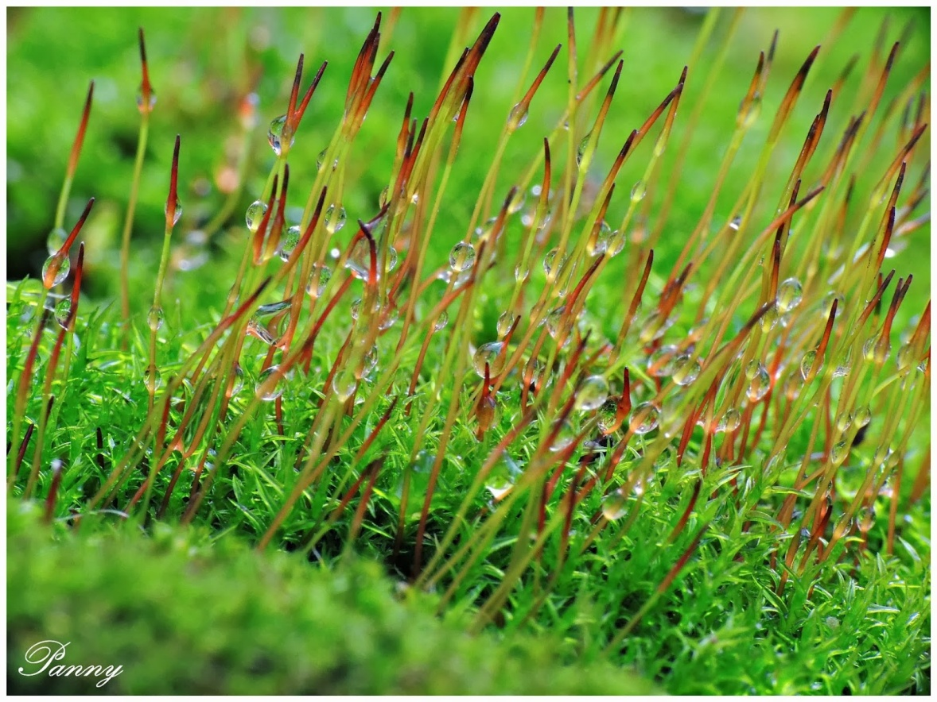
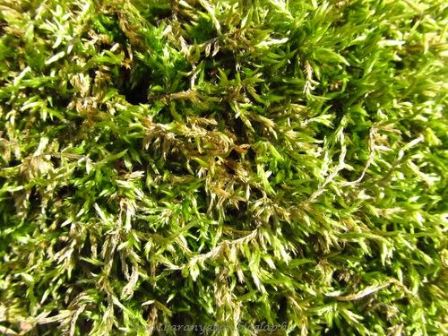
Növények országa Mohák törzse lombos mohák

Slide 7
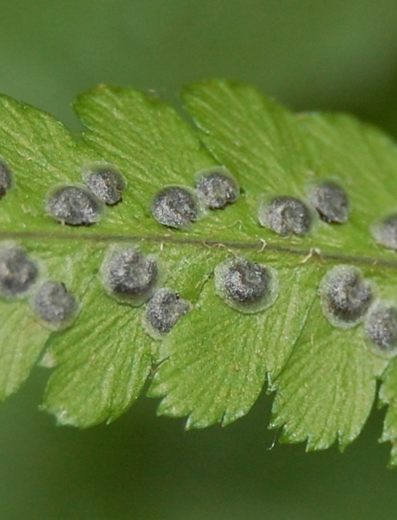
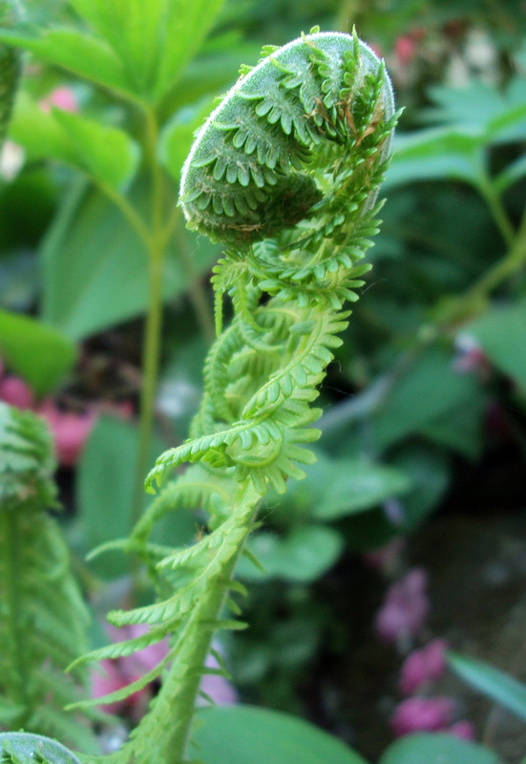
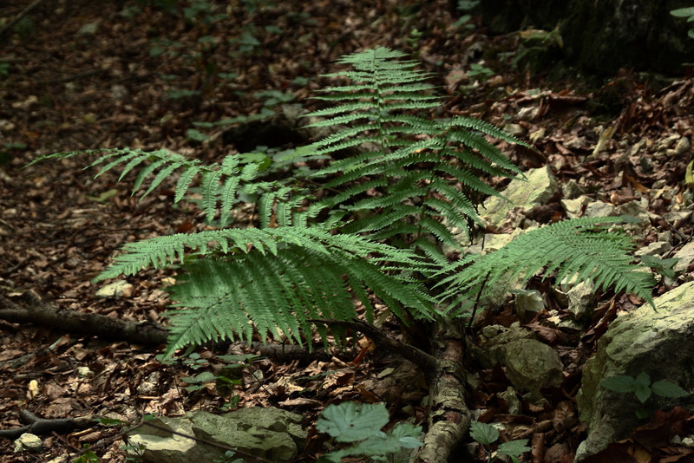
Növények országa Harasztok törzse erdei pajzsika

Slide 8
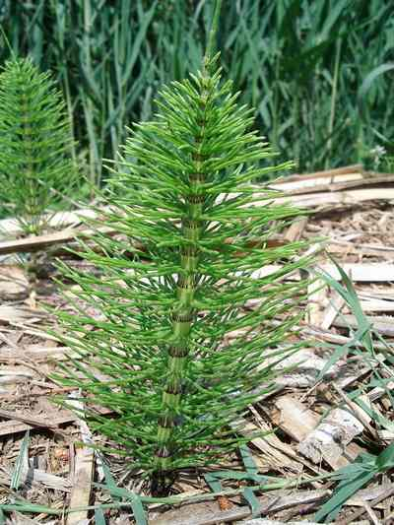
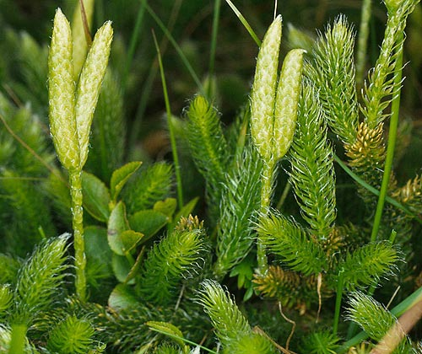
Növények országa Harasztok törzse
kapcsos korpafű
zsúrló

Slide 9
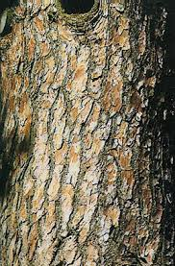
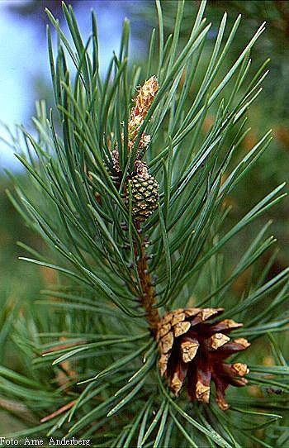
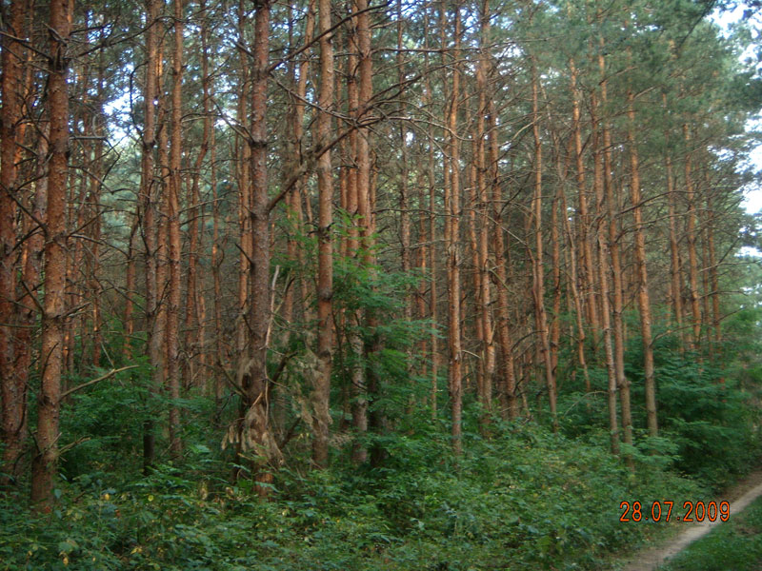
Növények országa Nyitvatermők törzse erdei fenyő

Slide 10
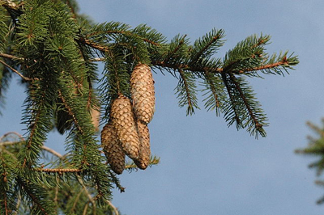
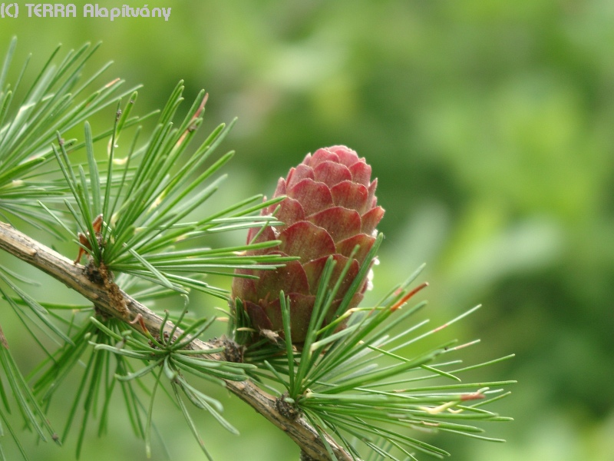
Növények országa Nyitvatermők törzse lucfenyő vörösfenyő

Slide 11
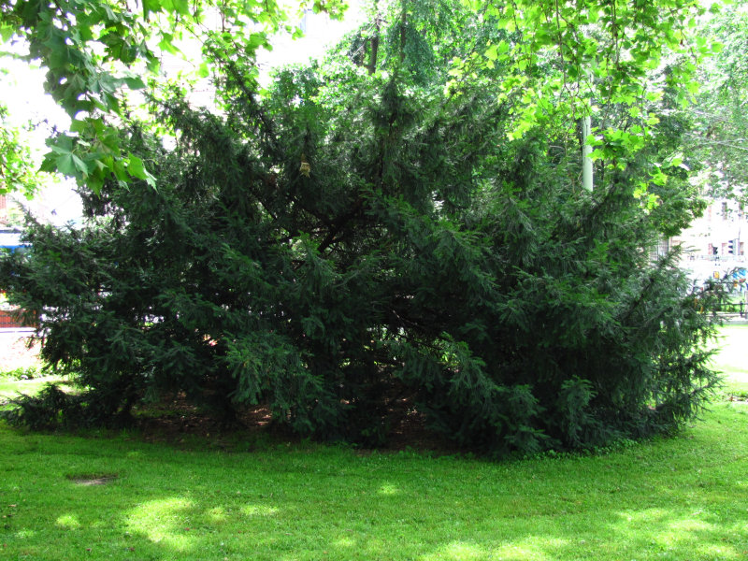
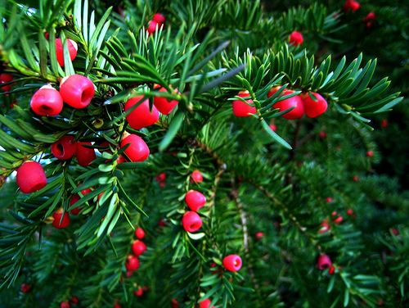
Növények országa Nyitvatermők törzse tiszafa

Slide 12
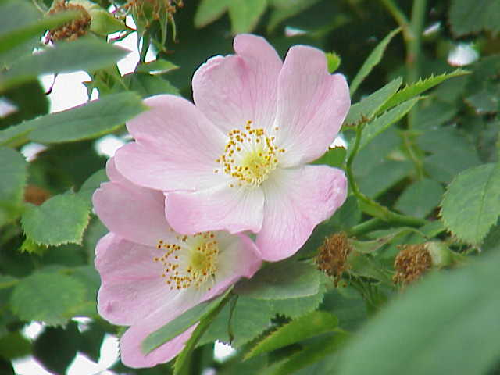
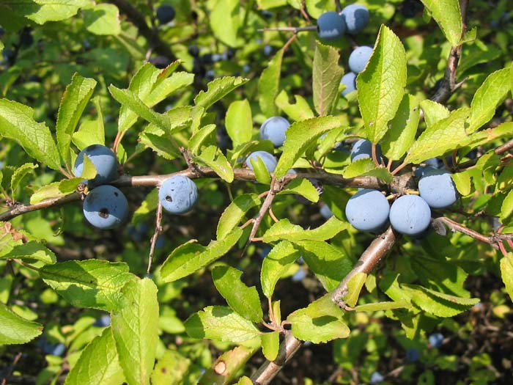
Növények országa Zárvatermők törzse Kétszikűek osztálya
vadrózsa (gyepürózsa)
kökény

Slide 13
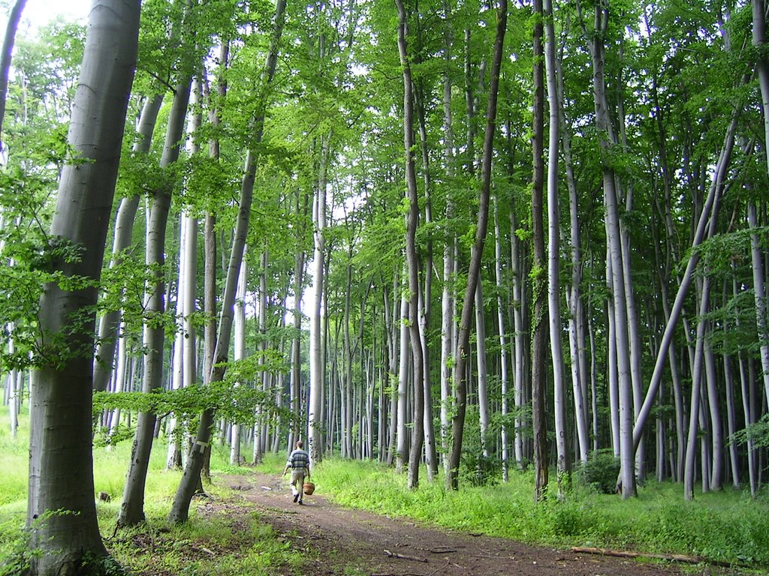
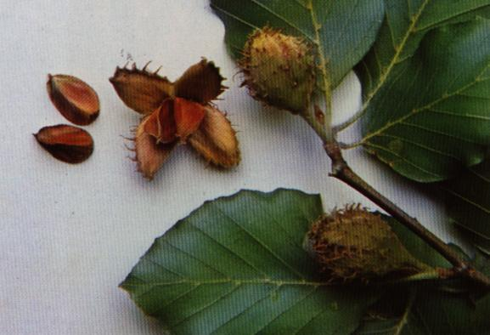
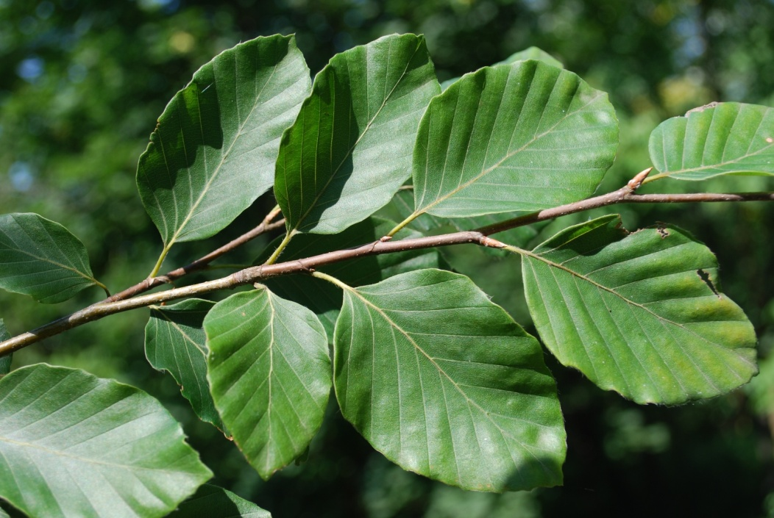
Növények országa Zárvatermők törzse Kétszikűek osztálya
bükk

Slide 14
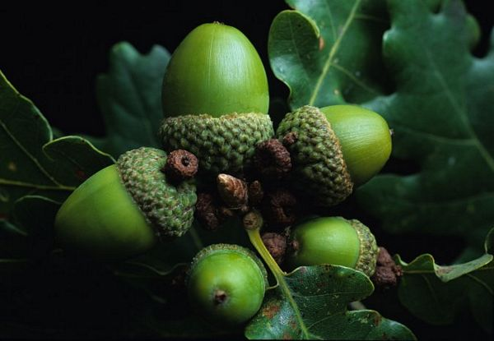
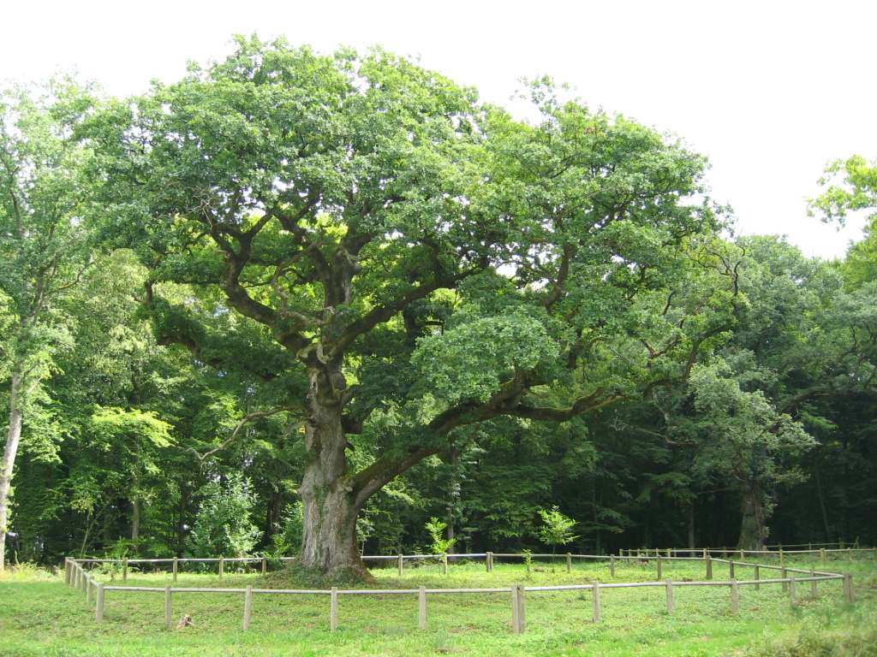
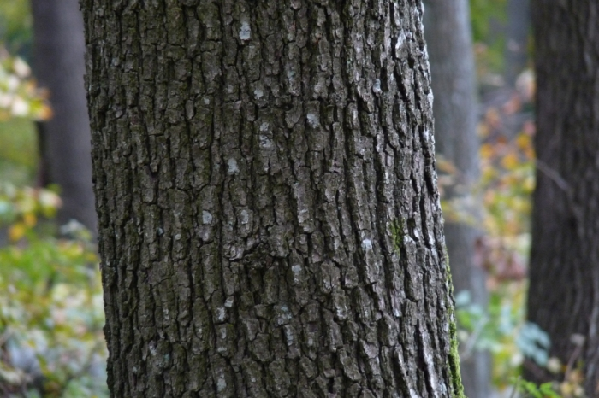
Növények országa Zárvatermők törzse Kétszikűek osztálya
Kocsánytalan tölgy

Slide 15
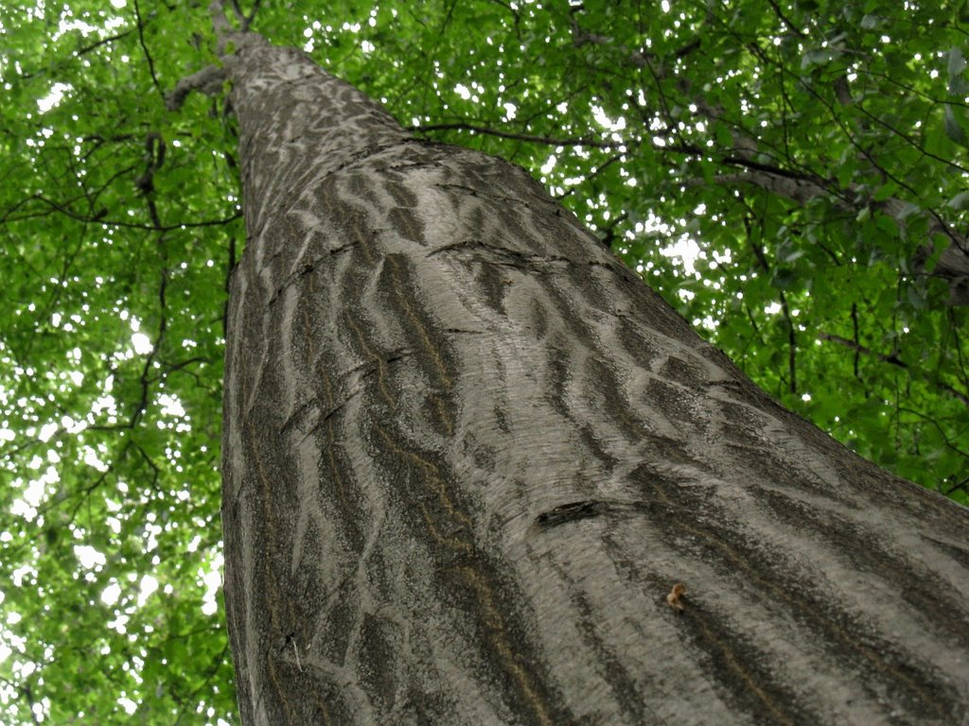
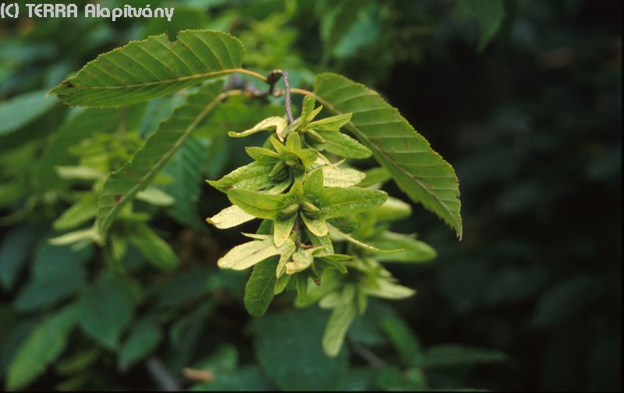
Növények országa Zárvatermők törzse Kétszikűek osztálya
gyertyán

Slide 16
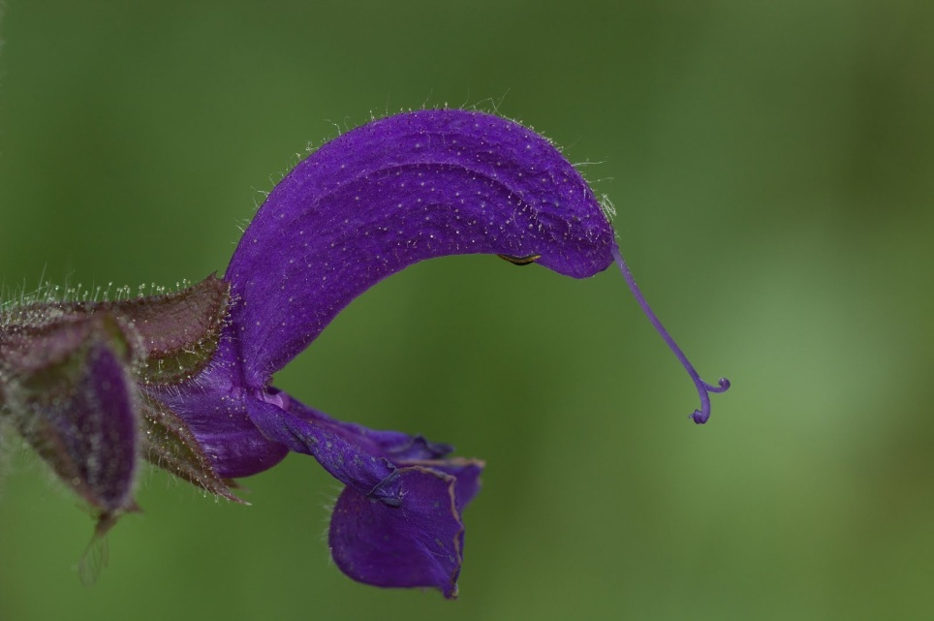
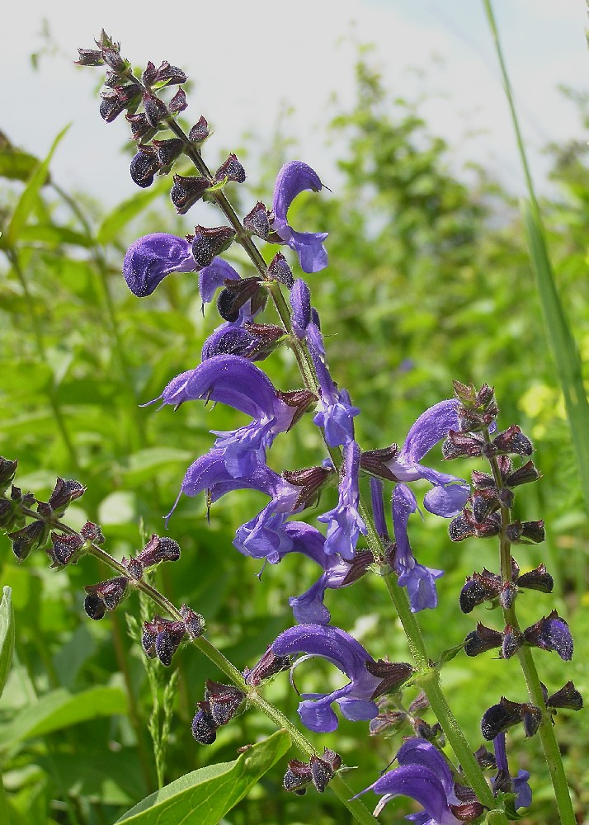
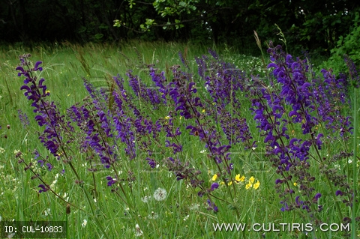
Növények országa Zárvatermők törzse Kétszikűek osztálya
mezei zsálya

Slide 17
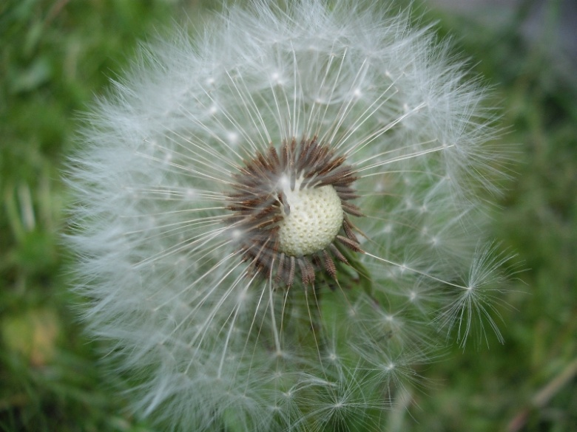
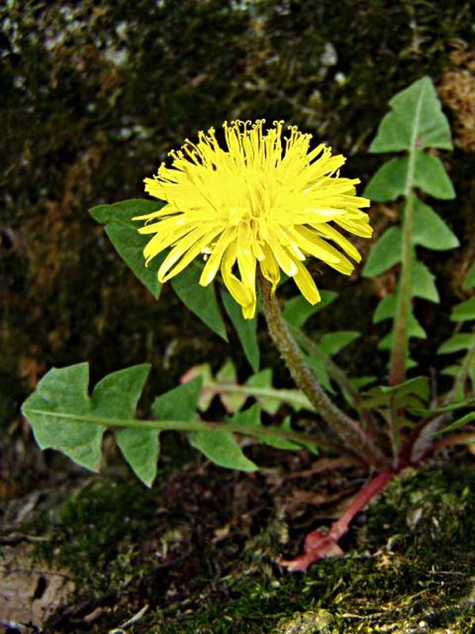
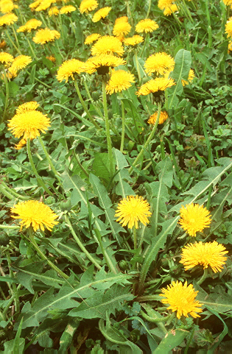
Növények országa Zárvatermők törzse Kétszikűek osztálya
pongyola pitypang

Slide 18
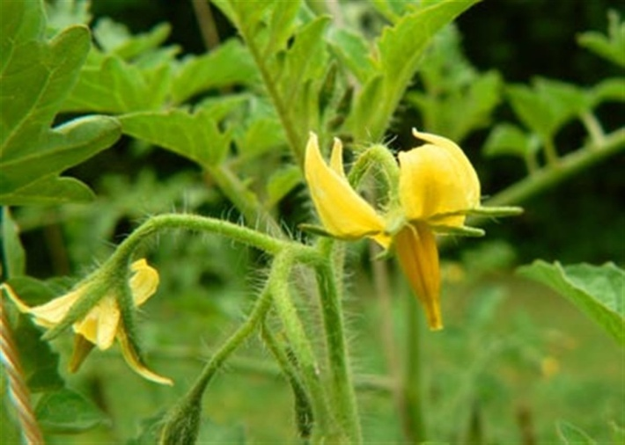
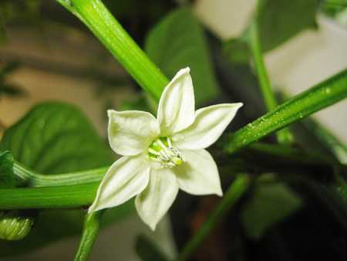
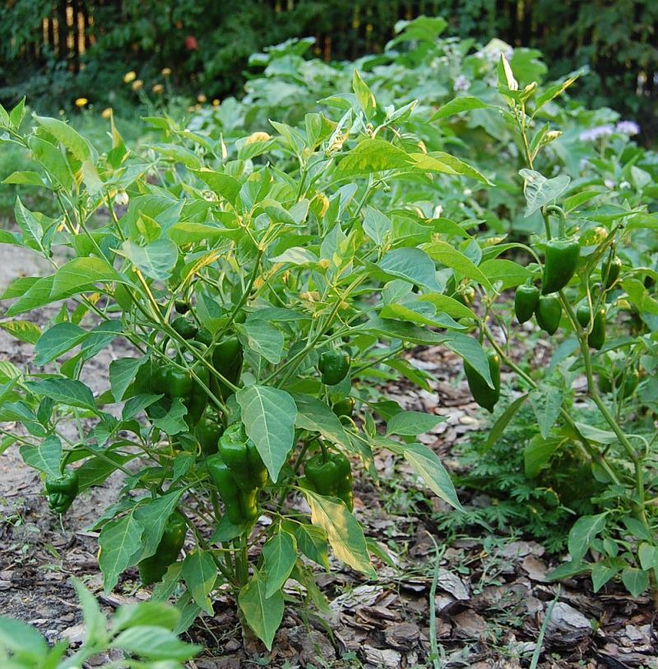
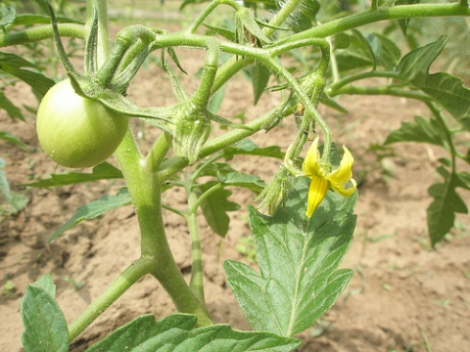
Növények országa Zárvatermők törzse Kétszikűek osztálya
paradicsom
paprika

Slide 19
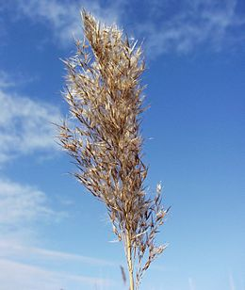
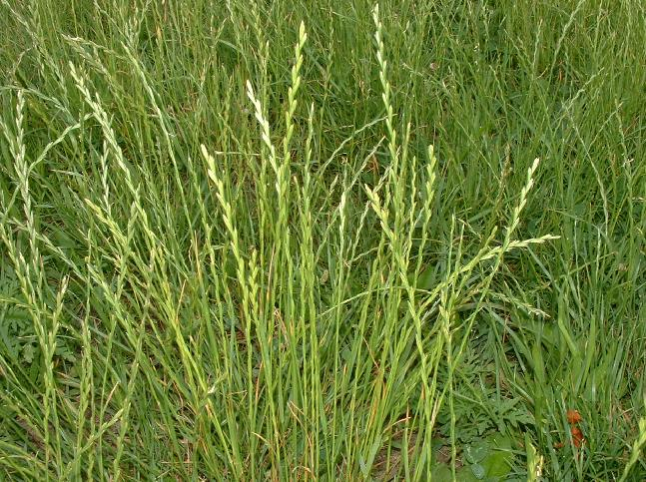
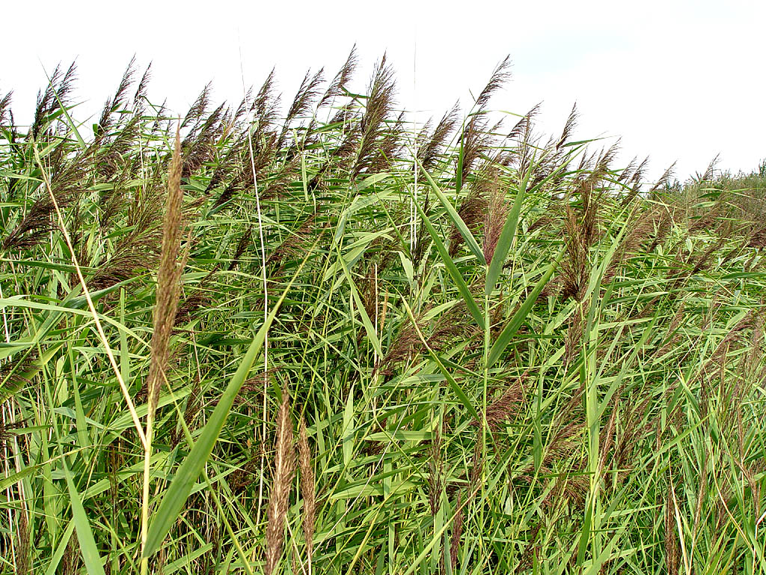
Növények országa Zárvatermők törzse Egyszikűek osztálya
angol perje
nád

Slide 20
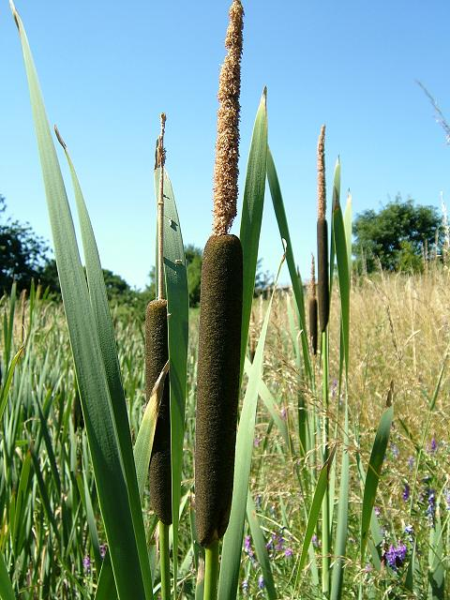
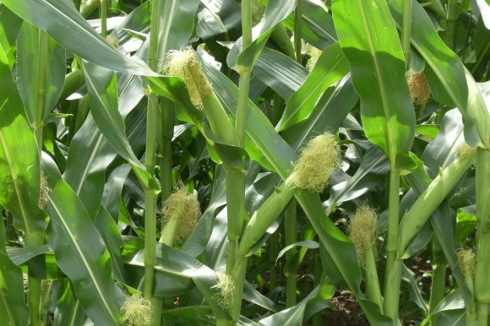
Növények országa Zárvatermők törzse Egyszikűek osztálya
gyékény
kukorica

Slide 21
Növények országa Zárvatermők törzse Egyszikűek osztálya
hóvirág
tulipán

Slide 22
Növények országa Zárvatermők törzse Egyszikűek osztálya
magyar nőszirom
magyar kikerics

Slide 23
Gombák országa
sörélesztő
peronoszpóra

Slide 24
Gombák országa
monília
ecsetpenész

Slide 25
Gombák országa Bazídiumos gombák törzse
erdőszéli csiperke
gyilkos galóca

Slide 26
Gombák országa Bazídiumos gombák törzse
légyölő galóca
császárgomba

Slide 27
Gombák országa Zuzmók törzse
tölgyfazuzmó
Sárga falizuzmó

